Slide 1

数学与计算机学院
教师：朱萍

Slide 2
本课程的主要内容
  Linux基础知识（4学时）
  Linux文件系统（6学时）
  Linux系统管理（2学时）
  Linux网络管理及应用（2学时）
  Linux Shell编程（6学时）
  Linux下C编程（6学时）
  Linux下进程通信（6学时）
  Linux下线程通信（4学时）
  Linux文件接口编程（6学时）
  Linux图形系统概述（2学时）
  Linux 网络编程（4学时）

Slide 3
Linux系统管理
系统运行级别和系统关闭
用户管理
设备管理
进程管理
日志管理

Slide 4
系统运行级别
运行级别是系统运行时所处的一种状态，不同的级别在用户登录和使用上有所不同。
  0：系统停机状态，系统默认运行级别不能设为0，否则不能正常启动。
  1：单用户工作状态，root权限，用于系统维护，禁止远程登陆。
  2：多用户状态（没有NFS支持）
  3：完全的多用户状态（有NFS），标准运行级别，登录后进入命令行模式
  4：系统未使用，保留。
  5：多用户模式，X11控制台，登录后进入GUI模式。
  6：系统正常关闭并重启，默认运行级别不能设为6，否则不能正常启动。

Slide 5

Linux系统运行级别
查看当前运行级别的命令runlevel
启动时运行级别的配置文件
  现在不用/etc/inittab 文件了，使用systemd软件来设置包含运行级别的启动信息
  /etc/systemd 和 /usr/lib/systemd等相关目录

Slide 6
Linux系统运行级别
进入其他运行级别
  init N
    N为对应的级别
    注意，我们一般只改为3或者5，不要改为其它数字，特别是0，容易造成系统启动不来

Slide 7
系统关闭
只有超级用户才有权执行关机命令。
关闭系统可分为三种情形：
  关掉
  不关电源只关机
  重新引导
三个命令
  shutdown
  halt
  reboot

Slide 8
关机/重启命令
shutdown命令
  shutdown –h now 立即关机
  shutdown +5 5分钟后关机
  shutdown 10:30 在10:30时关机
  shutdown -r now 立刻关闭系统并重启
  shutdown -r 23:59 指定在23:59时重启动
  shutdown –h：系统关机，类似于halt
halt命令
  halt –f 强制关机，危险
  halt –p关机并关闭电源，默认
reboot命令
  reboot 立即重启

Slide 9
Linux系统管理
系统运行级别和系统关闭
用户管理
设备管理
进程管理
日志管理

Slide 10
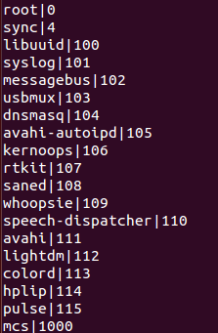
Linux三种用户类型
1．root用户
  root用户就是超级用户、系统管理员。
2．系统用户
  系统用户是Linux系统中一类特殊的用户，主要是用来完成某些系统管理或服务任务的。
3．普通用户（id>500）
  在Linux系统中可以创建多个普通用户，普通用户则是由root用户创建的。
awk -F : '{print $1,"|",$3}' /etc/passwd
默认情况下特殊用户无法登录
Notes:
系统用户一般是系统中的服务，例如messagebus 这是Linux 的 IPC(Interprocess Communication,进程间通讯)服务。

Slide 11
用户管理包括
  （1）用户账号（用户名）的增加、修改和删除。
  （2）组账号（组名）的增加、修改和删除。
  （3）用户账号属性信息的修改，包括登录shell，用户主目录，用户注释信息等。
  （4）组账号属性信息的修改，包括组内用户、组ID等
  （5）用户和组账号密码的设置与修改，包括密码有效期、更改密码等。

Slide 12
用户管理的方式
  （1）通过GUI方式管理
  （2）通过修改用户管理相关配置文件管理
  （3）通过系统管理命令管理

Slide 13
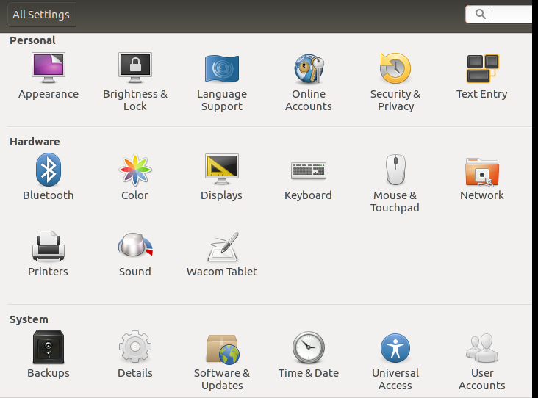
图形界面下用户管理

Slide 14
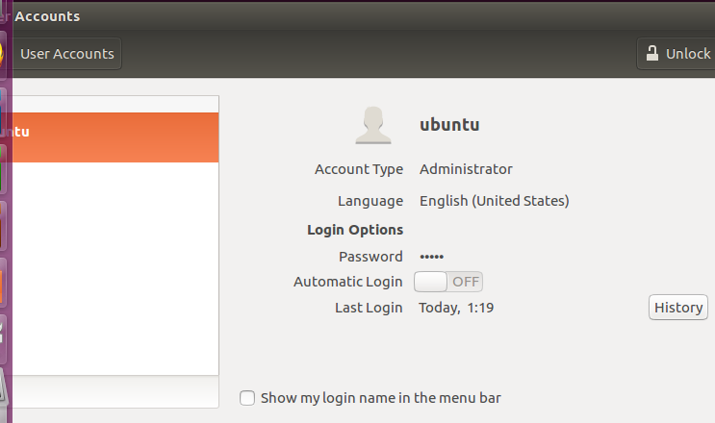

Slide 15


新建一个用户jkx2，在/home目录下就会新增一个目录jkx2
用su命令切换到用户jkx2

Slide 16
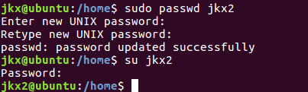
用passwd为jkx2设置密码
注意，passwd能使用的前提是你知道管理员权限密码。
Ubuntu安装完毕后，默认root用户没有密码，可以用passwd命令设置root用户密码

Slide 17
用户管理方式:修改配置文件
注意：这种方式较为复杂，操作过程容易出现错误，可能导致所有用户无法登陆。只有熟练的系统管理员才建议通过这种方式来进行用户管理。
本节大家只需要了解相关的配置文件有哪些，分别发挥什么作用即可。
  /etc/passwd
    存放关于账户相关的信息
  /etc/shadow
    /etc/passwd的影子文件，来存放用户的加密口令
  /etc/group
    存放用户组相关的信息资料

Slide 18
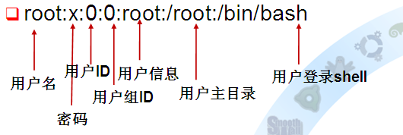
用户管理配置文件
  (1)/etc/passwd

Slide 19
Linux切换用户命令
可以使用su命令来切换用户，su是switch user切换用户的缩写。可以是从普通用户切换到root用户，也可以是从root用户切换到普通用户。
语法：
  su [用户名]
  如果省略用户名，则表示切换到root用户
返回到上一次的用户用exit命令

Slide 20


用户管理方式：命令
（1）useradd命令：添加用户。语法格式：
  useradd [选项] 用户名
  常用选项：
  -d 目录名：指定用户主目录为该用户名
  -m：创建用户主目录，如果没有指定目录则创建默认的用户主目录
  示例：
  注意：使用useradd命令添加用户后，如果不使用passwd命令为用户设置密码，此用户将无法登录。

Slide 21
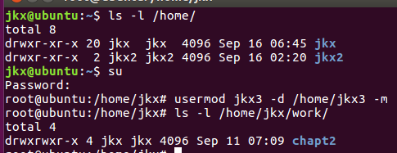
用户管理方式：命令
（2）usermod命令：修改用户帐户信息。语法格式：
  usermod [选项] 用户名
  常用选项：
  -l 新用户名 旧用户名：修改用户名
  -m
  -d 新的用户主目录
  -g 新的用户组名
  示例：
注意：usermod不允许改变正在使用的帐号名称。
配合使用，更改用户的主目录

Slide 22
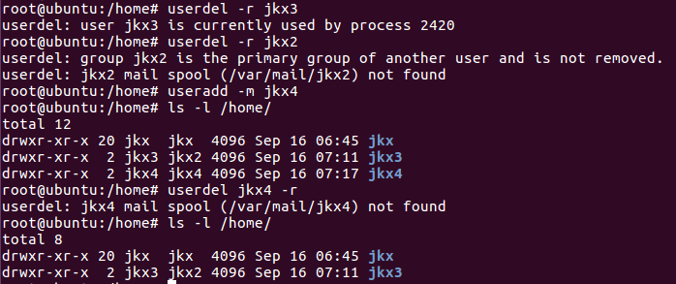
用户管理方式：命令
（3）userdel命令：删除用户帐户信息。语法格式：
  userdel [选项] 用户名
  常用选项：
  -r ：把对应的用户主目录也删除
  示例：

Slide 23
用户管理方式：命令
（4）组相关命令
  groupadd：新增用户组
  groupmod：改变用户组信息
  groupdel：删除组
  groups：查看自己属于哪个组

Slide 24
Linux系统管理
系统运行级别和系统关闭
用户管理
设备管理
进程管理
日志管理

Slide 25
Linux设备管理
Linux中设备也是由文件来表示的，每种设备都被抽象为设备文件的形式，提供给应用程序一个统一的文件界面，即文件系统。
Linux系统中设备分为
  字符设备：数据组织的单位为字节
  块设备：数据组织的单位为块
  网络设备：通过通信网络传输数据的设备，一般指与通信网络连接的网络适配器（网卡）等
字符和块设备文件集中放置在/dev目录下，而网络设备不存在这样的设备文件。网络设备使用套接字socket访问。
Notes:
这个问题其实没有什么意思，知道了问题的答案能表明一个人技术水平有多高吗？不能！这个问题有答案以及有意义吗？答案都是没有！那我还为何一直对这个问题死死揪住不放？这类问题可以提高一个人的素质以及了解一段关于网络和unix的历史，正是因为这些都很有趣，才如此值得关注。
在unix中，一切io相关的实体都被抽象成了文件，之所以抽象成文件第一是为了接口统一，第二是为了操作统一，第三是为了策略隐藏，比如这样可以向用户屏蔽掉具体设备的细节或者具体文件系统的细节，文件抽象有块抽象和字符抽象，对于块文件，你只需要知道它可以随机读写就可以完成大部分的工作而不用关注底层具体的文件系统，比如ext3，ntfs，jfs之类，对于字符设备文件，你只需要知道他们是串行读写就可以了，而不必关心鼠标的电路安排，打印机的内部机制等等，但是对于网卡，我们看看它是字符设备还是块设备。如果它是块设备，那么它能随机读写吗？看看网卡的特性，它的另一端是另一个世界，它更像是一个管道，它更像是一个字符设备，因为对一个管道进行随机读写是没有意义的，那么它是一个字符设备吗？要知道网络协议多种多样，计算机仅仅负责按照协议加工数据而不对协议本身做任何限制，因此如果将网卡作为字符设备，那么为了支持众多协议以及为了在传输之前绑定一个协议，就必须频繁调用ioctl之类的系统调用，这样用户就必须知道网卡这个设备的更多的细节，否则用户怎么去ioctl这块网卡，这显然违背了unix文件抽象的初衷，另外怎么去同步这个设备，比如多个进程同时需要打开这个设备传输网络数据，怎么能保证它们可以用最高的效率复用这个网卡，这个同步工作应该由谁来做，系统还是用户，如果由系统来做，传统的文件同步接口将在网卡设备文件失效，如果由用户来完成，那么用户必须对网卡像驱动工程师一样熟悉，一个用户弄坏网卡的一个寄存器就会导致整个网卡down掉...第三，如何支持网络协议，难道让用户自己进行协议封装然后write到网卡吗？协议栈在这种情况下必须在用户空间实现，如此一来，效率和健壮性呢？安全性呢？协议栈显然受不到操作系统的内核空间特权级别的保护待遇，这违背了安全原则。综上，网卡不能被抽象成设备文件，因为将之抽象之后得不到任何好处。
bsd套接字解决上文件抽象问题，为了使用文件接口，bsd套接字仍然使用文件接口，下层直接和内核空间的协议栈接口，所有的同步以及协议规程都在协议栈完成，设备复用由协议栈和设备驱动共同完成，这个bsd套接字抽象简直就是一件艺术品，人们又回到了一切皆文件的美丽又和谐的世界，bsd套接字通过一个新的系统调用socket来代替open从而可以实现诸如协议绑定之类的和open语义不相关的操作，另外connect和accept也实现了自己的语义。当初为何不将网络设备作为文件抽象呢？实际上有一个本质的原因，那就是unix根本就不把网络通信作为IO，而是作为IPC，实际上unix从一开始就将网络当成了计算机，否则它也不会将网络通信作为IPC，进程间通信可以在同一台机器，也可以在不同的机器，实际上机器并不是界限。unix将网络通信当成了像共享内存，信号量之类的IPC机制了，只不过后者是同一台机器内部的机制，不需要硬件，而网络通过需要硬件实现，硬件就是网卡之类的设备，unix仅仅将网络设别作为了实现IPC的手段罢了。

Slide 26
Linux设备管理
1.设备标识
  设备文件的文件名一般由两部分构成
  第一部分是主设备号，第二部分是次设备号。
    主设备号代表设备的类型，如hd表示IDE硬盘，sd表示SCSI硬盘，tty表示终端设备，lp表示打印机等；
    次设备号代表同类设备中的序号，如hda表示IDE主硬盘，hdb表示IDE从硬盘，设备名称中的第三个字母：a表示是第一个硬盘，而为b表示为第二个硬盘，并以此类推。
    分区则使用数字来表示，数字1-4用于表示主分区或扩展分区，逻辑分区的编号从5开始。

Slide 27
主分区、扩展分区、逻辑分区
分区的目的：磁盘越来越大，如果不分区会增加管理成本，也可以分隔不同的操作系统
主分区+扩展分区的最大个数是四个，其个数是由硬盘的主引导记录MBR(Master Boot Recorder)决定的。
主分区是硬盘的启动分区，也就是我们通常意义的“C盘” 。
除去主分区所占用的容量以外，剩下的容量就被认定为扩展分区。

Slide 28
主分区、扩展分区、逻辑分区
扩展分区是不能直接使用的，他是以逻辑分区的方式来使用的，所以说扩展分区可以分成若干个逻辑分区。
  磁盘容量与主分区、扩展分区、逻辑分区的关系：
  硬盘的容量＝主分区的容量＋扩展分区的容量
  扩展分区的容量＝各个逻辑分区的容量之和
一个硬盘主分区至少有1个，最多4个，扩展分区可以没有，最多1个。且主分区+扩展分区总共不能超过4个。逻辑分区可以有若干个。
Notes:
打个不太恰当的比喻就是主分区是主人，而扩展分区是仆人，主分区和扩展分区为主从关系。
在仆人（扩展分区）中进行细分类，分成洗衣服的（逻辑分区）、扫地的（逻辑分区）、做饭的（逻辑分区
）等等。所以扩展分区和逻辑分区的关系相当于再分类，包含关系。

Slide 29
主分区、扩展分区、逻辑分区
主分区和扩展分区的区别在于主分区位于硬盘的最开始，MBR 扇区的位置，这个位置的数据在计算机启动时，会自动被 BIOS 读取并且执行。
主分区是硬盘的启动分区，他是独立的，类似于“C盘”就是硬盘上的主分区。
除去主分区所占用的容量以外，剩下的容量就被认定为扩展分区。
扩展分区是不能直接使用的，他是以逻辑分区的方式来使用的，所以说扩展分区可以分成若干个逻辑分区。

Slide 30
Linux磁盘和分区管理命令
2.磁盘和分区管理命令
  （1）fdisk
  fdisk命令是磁盘及分区管理工具，在硬盘设备中创建、删除、更改分区等操作通过fdisk命令进行，命令语法格式：
  fdisk [-l ] [设备名称]
    -l ：该选项后边不跟设备名会直接列出系统中所有的磁盘设备以及分区表，加上设备名会列出该设备的分区表。

Slide 31
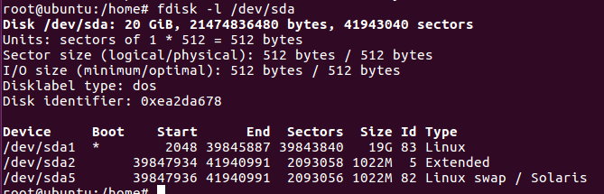
Linux磁盘和分区管理命令

Slide 32
Linux磁盘和分区管理命令
  （2）mkfs
  将硬盘分区后，使用mkfs（Make Filesystem，创建文件系统）命令可对其进行格式化。
  基本的命令格式如下所示：
  mkfs -t 文件系统类型 分区设备
  示例：
    # mkfs -t ext3 /dev/hdb1
    格式化ext3文件系统
    # mkfs –t vfat /dev/hdb1
    格式化fat32文件系统
    该命令慎用

Slide 33
Linux磁盘和分区管理命令
  （3）fsck
  当系统非正常关机，或其他原因破坏了文件系统时，需要对文件系统进行修复，否则文件系统将不能正常引导。
  该命令慎用

Slide 34
Linux磁盘和分区管理命令
（4）df命令
  显示指定磁盘文件的可用空间。如果没有文件名被指定，则所有当前被挂载的文件系统的可用空间将被显示。默认情况下，磁盘空间将以 1KB 为单位进行显示
  语法格式 df [选项] [文件]
  -h ：方便阅读方式显示
  -t 文件系统类型：只显示该种文件系统类型
  -T：显示文件系统类型

Slide 35
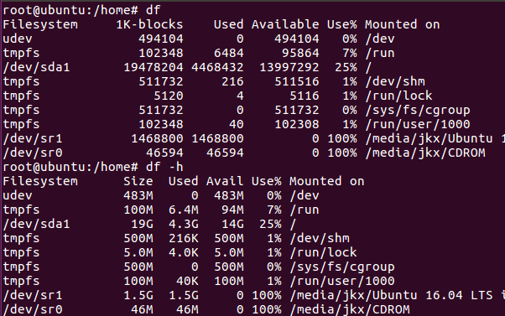

Slide 36
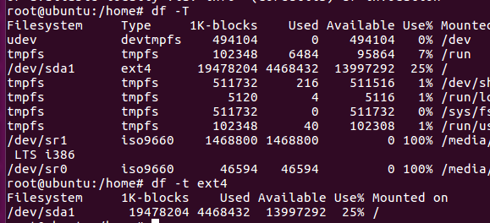

Slide 37
Linux设备管理命令
  （5）du
  统计目录（或文件）所占磁盘空间的大小。命令语法格式如下：
  du [选项] [文件或目录名]
  -h ：方便阅读方式显示
  --max-depth=N：列出深度为N的文件/目录大小
  -T：显示文件系统类型
  -s：列出总文件大小

Slide 38
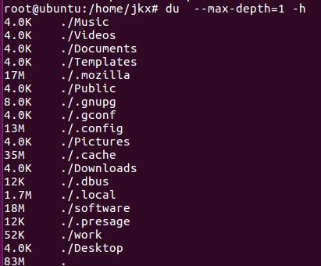


Slide 39
Linux设备管理命令
3.存储设备的挂载与卸载
  （1）挂载设备
  mount命令可以实现对存储设备的挂载，语法格式：
  mount [ -t 文件系统类型 ] 存储设备 挂载点
  示例：挂载u盘设备（假设u盘标识为sdb1）到/mnt/usb目录。
    #mount /dev/sdb1 /mnt/usb

Slide 40
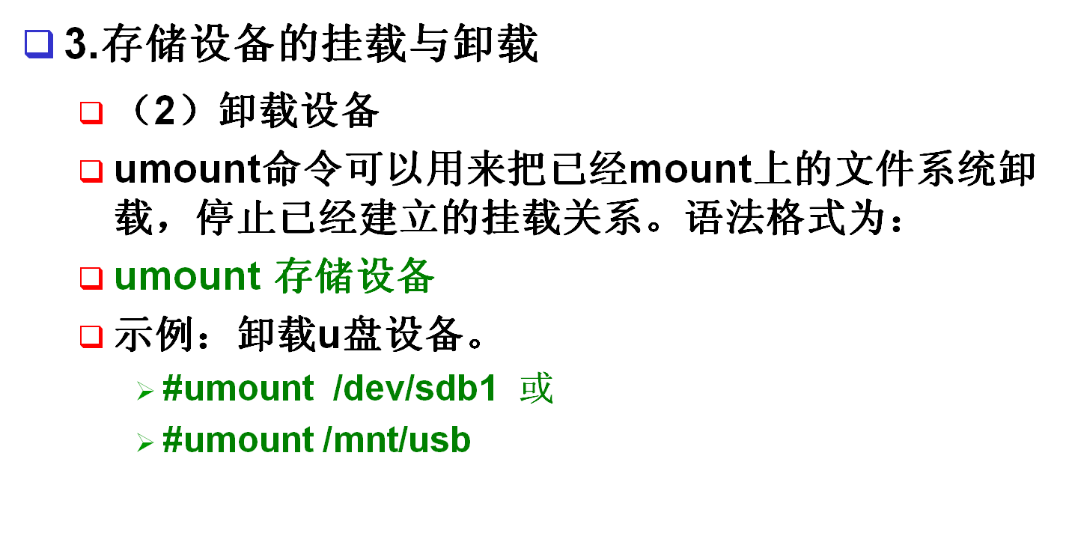
Linux设备管理命令

Slide 41
Linux系统管理
系统运行级别和系统关闭
用户管理
设备管理
进程管理
日志管理

Slide 42
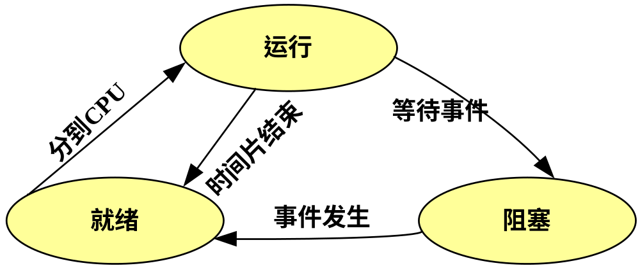
Linux进程管理
Linux系统上所有运行的东西都可以称为一个进程。
进程的基本状态三种：运行态、就绪态和阻塞态（或等待态）。
进程大致上来讲可分为两大类：系统进程与用户进程

Slide 43
Linux进程管理相关命令
ps
top
wait
sleep
at
kill

Slide 44
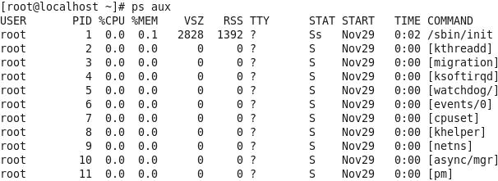
Linux进程管理相关命令
1.ps:进程查看命令
  语法格式：ps [选项]
    a:显示所有进程
    u:按用户格式输出
    x:显示没有控制终端的进程

Slide 45
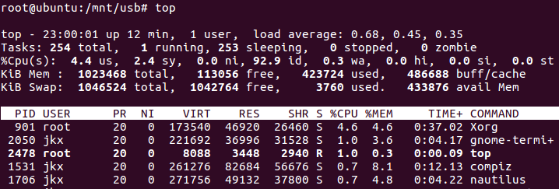
Linux进程管理相关命令
2.top：实时显示系统当前的进程资源占用情况，类似任务管理器
  语法格式：top [选项]
  退出top状态用字母“q”

Slide 46
Linux进程管理相关命令
3. kill
  当用户需要中断一个前台进程的时候，通常是使用<Ctrl+c>组合键；对于一个后台进程须求助于kill命令
  语法格式：kill[参数][进程号]
  发送指定的信号到相应进程。不指定信号将发送SIGTERM（15）终止指定进程。如果仍无法终止该程序可用“-KILL” 参数，其发送的信号为SIGKILL(9) ，将强制结束进程。

Slide 47
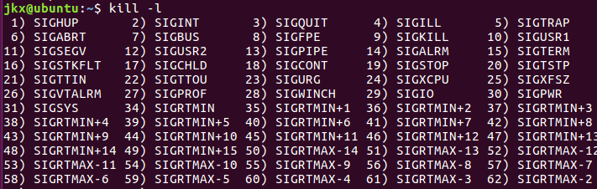
kill –l 列出所有信号名称和编号

Slide 48
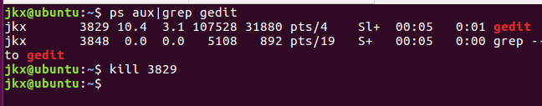

Slide 49
Linux进程管理相关命令
4. at
  实现指定时刻执行指定的命令序列。
  语法格式：at time
  其他相关命令：
    atq 查看还未执行的命令序列
    atrm 删除某个指令

Slide 50


输入完任务，用ctl+D结束

Slide 51
Linux进程管理相关命令
5. wait：实现对一个进程的等待。
6. sleep：将进程的执行挂起一段时间

Slide 52
Linux系统管理
系统运行级别和系统关闭
用户管理
设备管理
进程管理
日志管理

Slide 53
Ｌinux常见日志文件
（1） /var/log/dmesg
  /var/log/dmesg文件保存内核启动的信息，在这个文件里，用户可以看到内核和各种驱动程序的加载，加载硬件驱动时系统也会显示出相应的信息。
（2） /var/log/messages
  /var/log/messages文件是Linux系统中最全面的log文件，它记录了内核和应用程序发生错误时的信息和系统运行的一般信息。

Slide 54
Ｌinux常见日志文件
（3）/var/log/wtmp和/var/run/utmp
  login等程序更新wtmp和utmp文件，使系统管理员能够跟踪用户在何时登录到系统中。utmp、wtmp和lastlog日志文件是Linux日志系统的关键，它保存用户登录和退出的纪录。

Slide 55
课堂练习题
Linux系统的终端状态下，重启动计算机应该使用________命令。
下面的命令中哪个是用来结束系统中的某个进程的命令：
A、 stop B、 top C、 kill D、 ps
/dev/hda5在Linux中表示什么：
A、第一块IDE硬盘的从盘
B、第一块IDE硬盘上的逻辑分区
C、第一块SCIS硬盘上的从盘
D、第一块SCIS硬盘上第5个主分区

Slide 56
Thank You !
作业：2,6,7,9
www.themegallery.com

